Slide 1
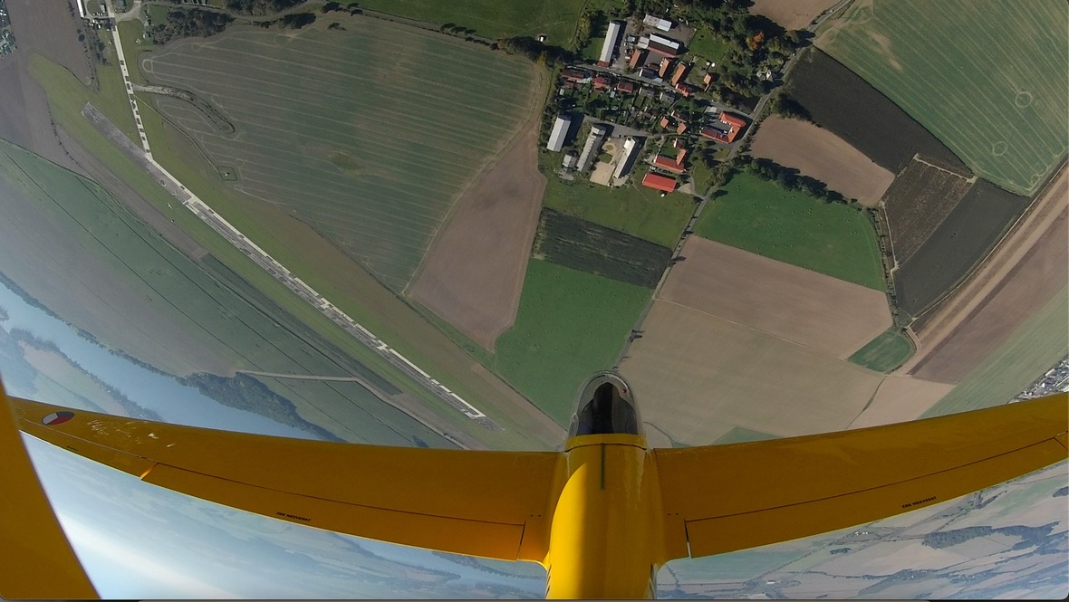
Seminář pro všeobecné letectví 2026
DAVID JÁGR, ÚCL, 10.1.2026
Notes:
Rozbor nehod tak trochu jiným úhlem pohledu.

Slide 2
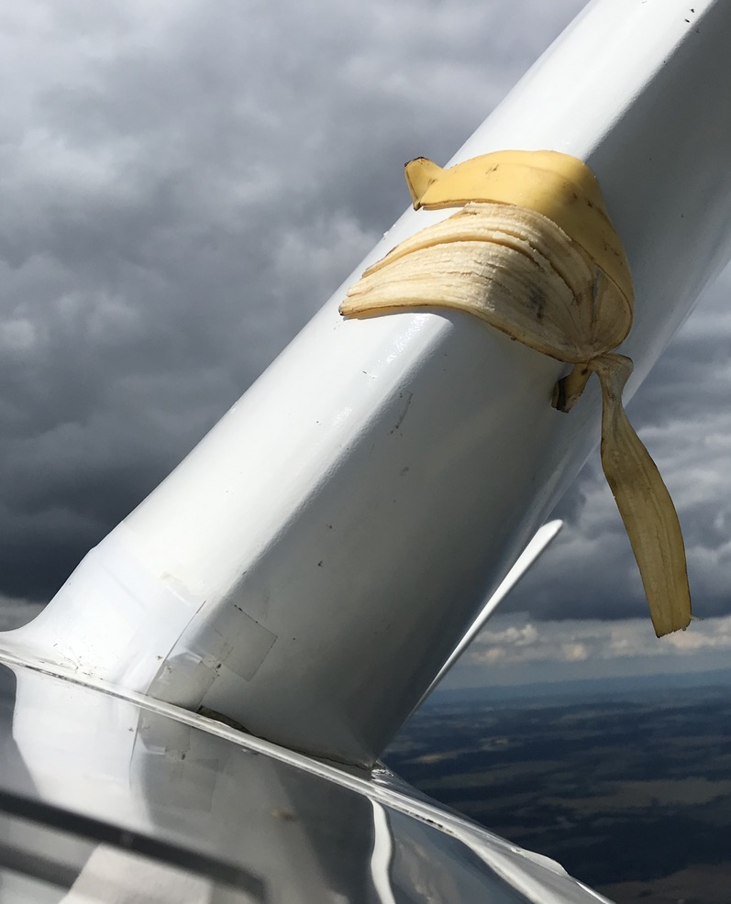
Úhel pohledu
Notes:
Cílem rozboru nehod je odnést si ponaučení a neopakovat cizí chyby. Děláme chyby sami od sebe. Kolikrát si říkáme, že to by se nám nestalo a ejhle, přijde den a najednou jsem v situaci, kdy máme setiny vteřiny na rozhodnutí, ale již jen volíme to menší zlo, protože tu správnou chvíli jsme propásli. Pojďme přispět k tomu, že nebudeme umírat.

Slide 3
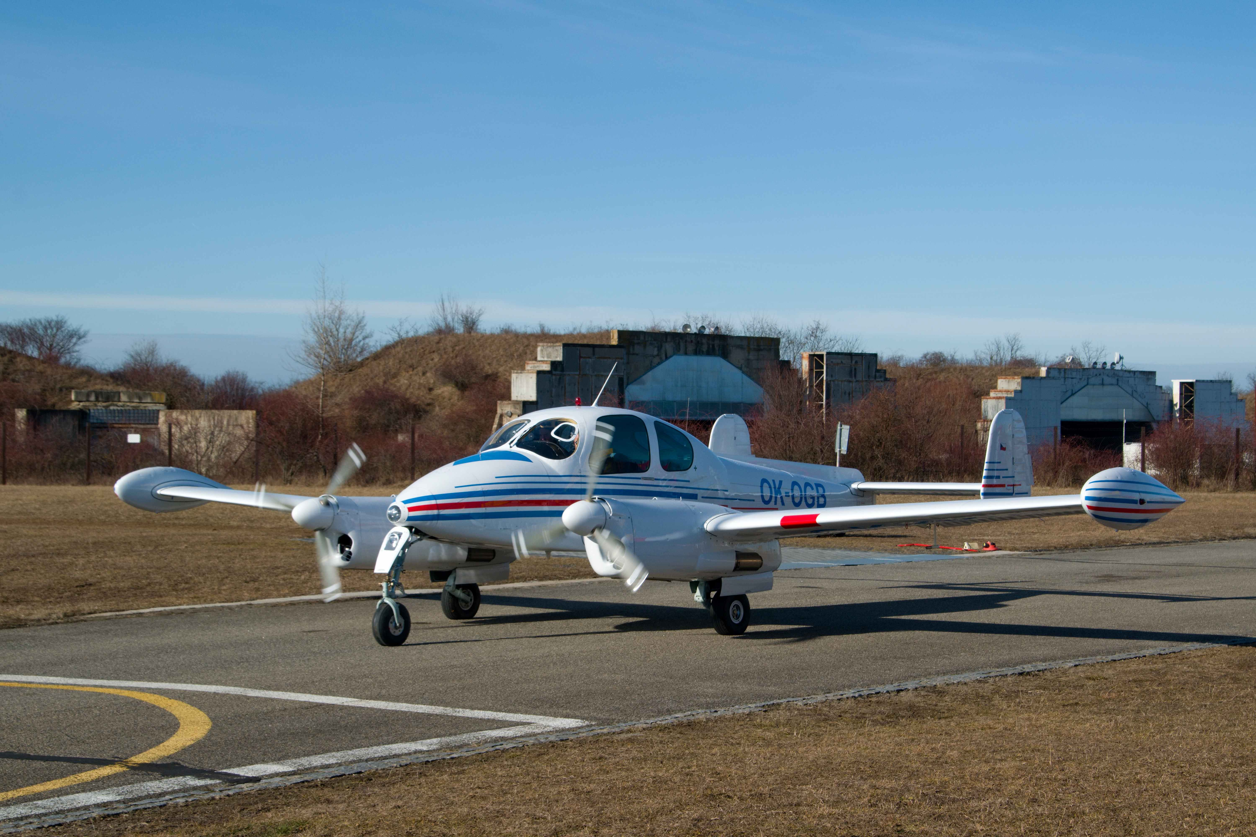
Úhel pohledu
Notes:
Stále zapomínáme na to, že se má hlásit kde co, ale hlásí se jen veliké průšvihy. Každopádně platí, že své povinnosti má nejen velitel, ale i provozovatel letadla a provozovatel letiště. Všichni tři musí hlásit známý incident do 72 hodin. Když se koordinují, stačí, když podá jeden z nich.

Slide 4
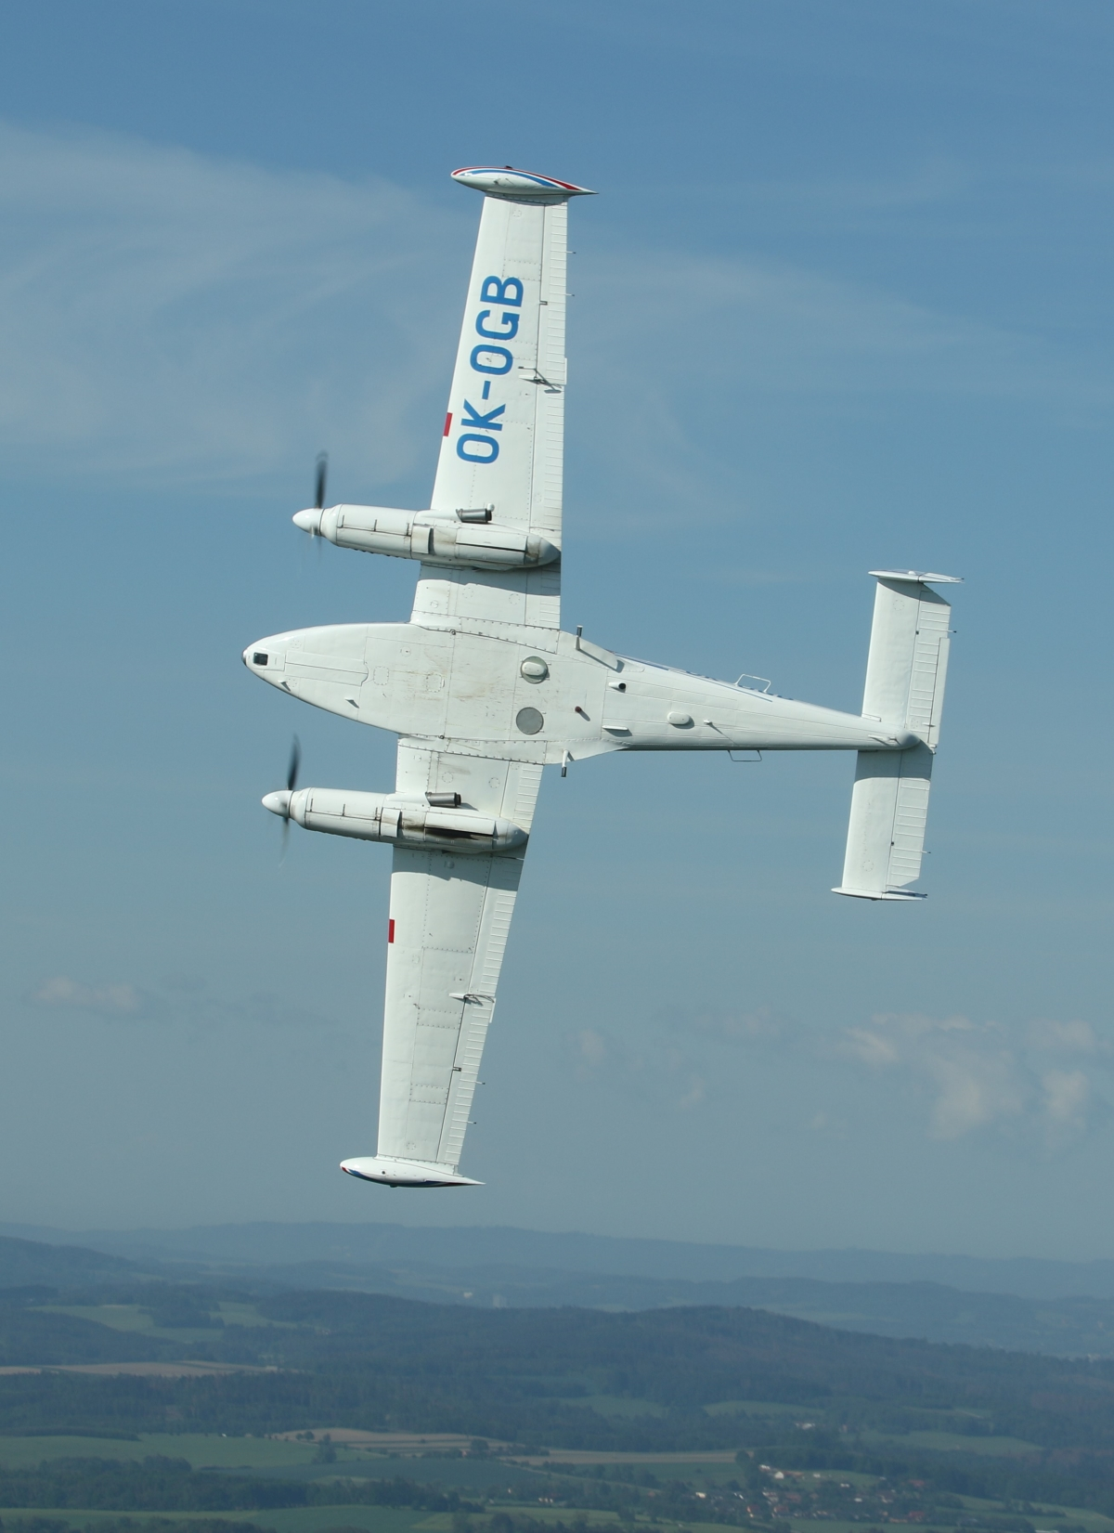
Úhel pohledu
© foto Jan Čadil
Notes:
Cílem rozboru nehod je odnést si ponaučení a neopakovat cizí chyby. Děláme chyby sami od sebe. Kolikrát si říkáme, že to by se nám nestalo a ejhle, přijde den a najednou jsem v situaci, kdy máme setiny vteřiny na rozhodnutí, ale již jen volíme to menší zlo, protože tu správnou chvíli jsme propásli. Pojďme přispět k tomu, že nebudeme umírat.

Slide 5
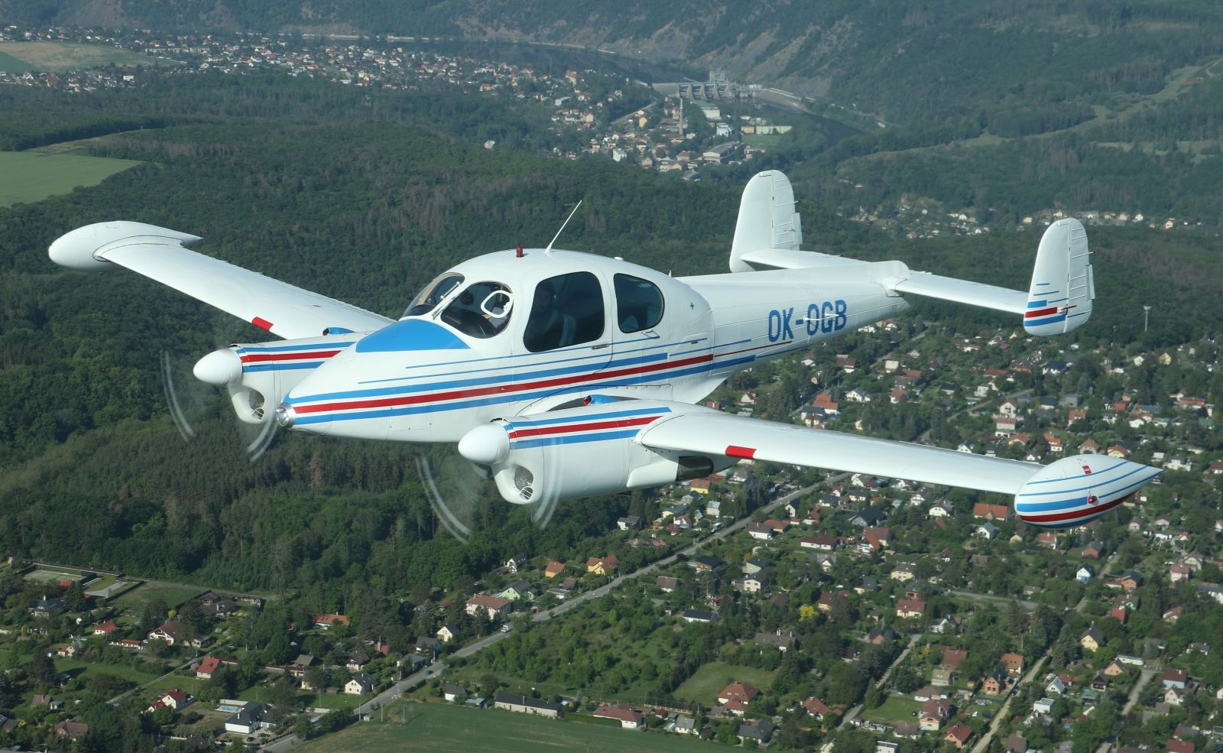
Úhel pohledu
© foto Jan Čadil
Notes:
Cílem rozboru nehod je odnést si ponaučení a neopakovat cizí chyby. Děláme chyby sami od sebe. Kolikrát si říkáme, že to by se nám nestalo a ejhle, přijde den a najednou jsem v situaci, kdy máme setiny vteřiny na rozhodnutí, ale již jen volíme to menší zlo, protože tu správnou chvíli jsme propásli. Pojďme přispět k tomu, že nebudeme umírat.

Slide 6
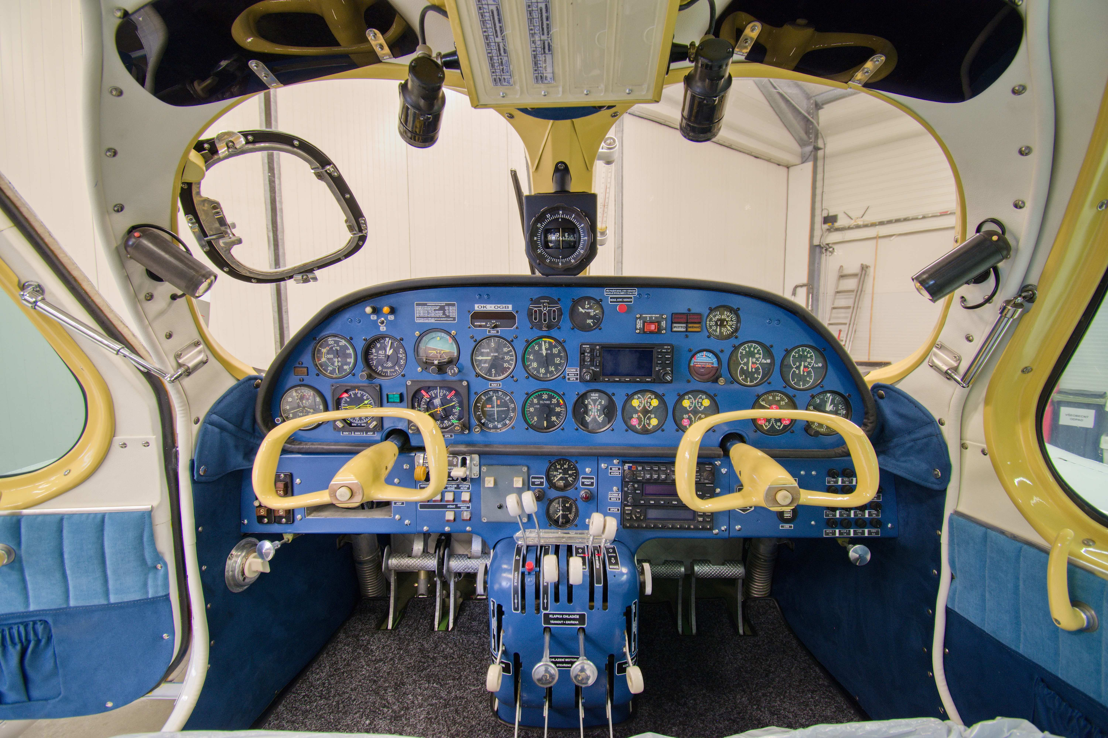
Úhel pohledu
Notes:
Cílem rozboru nehod je odnést si ponaučení a neopakovat cizí chyby. Děláme chyby sami od sebe. Kolikrát si říkáme, že to by se nám nestalo a ejhle, přijde den a najednou jsem v situaci, kdy máme setiny vteřiny na rozhodnutí, ale již jen volíme to menší zlo, protože tu správnou chvíli jsme propásli. Pojďme přispět k tomu, že nebudeme umírat.

Slide 7
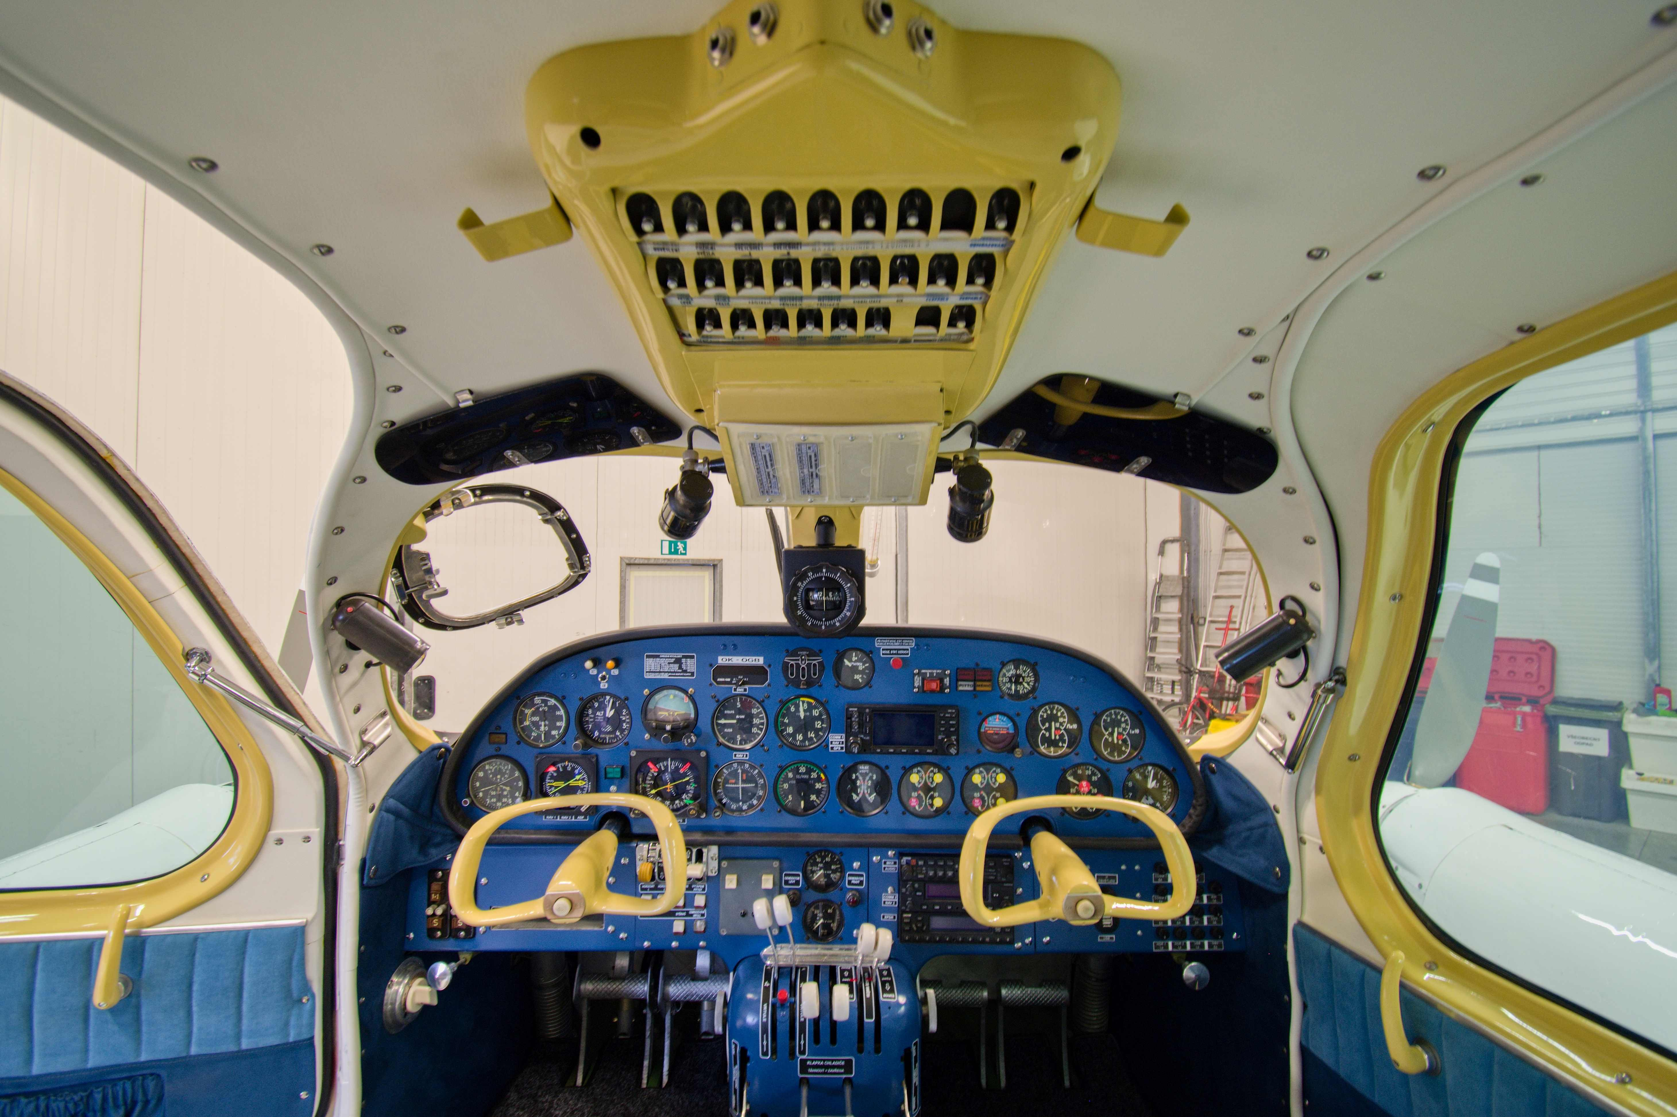
Úhel pohledu
Notes:
Cílem rozboru nehod je odnést si ponaučení a neopakovat cizí chyby. Děláme chyby sami od sebe. Kolikrát si říkáme, že to by se nám nestalo a ejhle, přijde den a najednou jsem v situaci, kdy máme setiny vteřiny na rozhodnutí, ale již jen volíme to menší zlo, protože tu správnou chvíli jsme propásli. Pojďme přispět k tomu, že nebudeme umírat.

Slide 8
Závody kluzáků pro ostatní provoz
NOTAM, jak ho kdo čte, úhel pohledu
Včasné projednání se správci prostorů
Notes:
V rámci plachtařského provozu je jeden fenomén . Dostaví se soukromý vlastník kluzáku a chce vlek. Je nutné ze strany AK stanovit jasná pravidla pro provoz soukromníků. U nás je to na bázi dobrovolné, tradice, ale nastal čas to změnit. I z důvodů odpovědnosti AK za aerovlek.

Slide 9
іConspicuity
Viditelnost?
  Soutěž o nejlepší překlad do češtiny
Hledáme racionální řešení, nadhled bude nutný ze všech stran
Stane se
Notes:
V rámci plachtařského provozu je jeden fenomén . Dostaví se soukromý vlastník kluzáku a chce vlek. Je nutné ze strany AK stanovit jasná pravidla pro provoz soukromníků. U nás je to na bázi dobrovolné, tradice, ale nastal čas to změnit. I z důvodů odpovědnosti AK za aerovlek.

Slide 10
Zkoušky teoretických znalostí
Neudržitelná situace
8.4.2026 SPL, BPL a PPL
Koncese VUT Brno jako pilotní projekt
Cílem je decentralizace na kvalifikované subjekty
Budoucí díl je postupně přenést zkoušky mimo ÚCL
jiná databáze otázek SPL, BPL a PPL od dodavatele Airacademy, neveřejná
Vybírání správního poplatku 2000 Kč (SPL, BPL).
Notes:
V rámci plachtařského provozu je jeden fenomén . Dostaví se soukromý vlastník kluzáku a chce vlek. Je nutné ze strany AK stanovit jasná pravidla pro provoz soukromníků. U nás je to na bázi dobrovolné, tradice, ale nastal čas to změnit. I z důvodů odpovědnosti AK za aerovlek.

Slide 11
Rejstříkové číslo
Komunikace
Zavedeno dle možností
Cílem je digitalizace (2026) způsobem, který klient očekává
Notes:
V rámci plachtařského provozu je jeden fenomén . Dostaví se soukromý vlastník kluzáku a chce vlek. Je nutné ze strany AK stanovit jasná pravidla pro provoz soukromníků. U nás je to na bázi dobrovolné, tradice, ale nastal čas to změnit. I z důvodů odpovědnosti AK za aerovlek.

Slide 12
Poskytování digitálních dat o OP
Digitální technické mapy krajů
Portál DMVS spravovaný ČÚZK
https://dmvs.cuzk.gov.cz/portal
Požadavek z. č. 200/1994 Sb., o zeměměřičství
Nebrat na lehkou váhu (digitalizace stavebního řízení)
Notes:
V rámci plachtařského provozu je jeden fenomén . Dostaví se soukromý vlastník kluzáku a chce vlek. Je nutné ze strany AK stanovit jasná pravidla pro provoz soukromníků. U nás je to na bázi dobrovolné, tradice, ale nastal čas to změnit. I z důvodů odpovědnosti AK za aerovlek.

Slide 13
Přednost na okruhu
Jak to je?
Notes:
V rámci plachtařského provozu je jeden fenomén . Dostaví se soukromý vlastník kluzáku a chce vlek. Je nutné ze strany AK stanovit jasná pravidla pro provoz soukromníků. U nás je to na bázi dobrovolné, tradice, ale nastal čas to změnit. I z důvodů odpovědnosti AK za aerovlek.

Slide 14
Přednost na okruhu
Obecné přednosti kategorií letadel
Povinnost dát přednost letadlům na okruhu (ladíme názvosloví)
přednost zprava
Lépe připraven na přistání a níže
Předejít srážce
airmanship
Notes:
V rámci plachtařského provozu je jeden fenomén . Dostaví se soukromý vlastník kluzáku a chce vlek. Je nutné ze strany AK stanovit jasná pravidla pro provoz soukromníků. U nás je to na bázi dobrovolné, tradice, ale nastal čas to změnit. I z důvodů odpovědnosti AK za aerovlek.

Slide 15
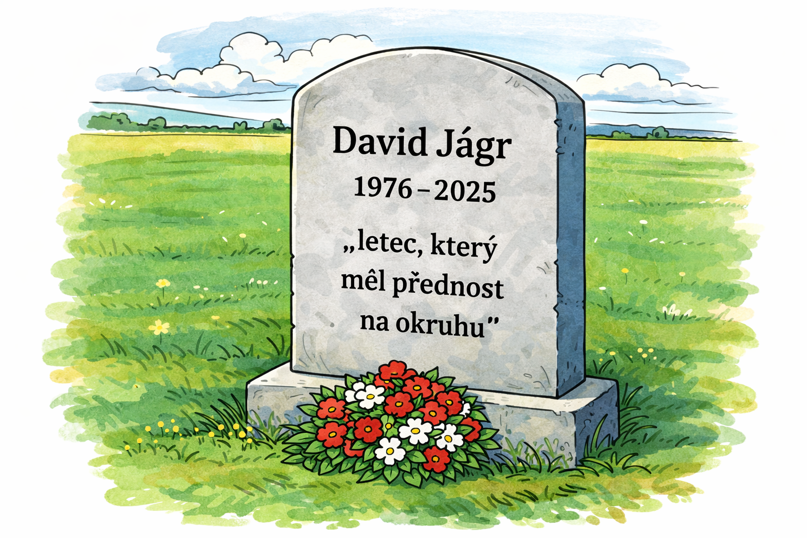
Přednost na okruhu
Notes:
V rámci plachtařského provozu je jeden fenomén . Dostaví se soukromý vlastník kluzáku a chce vlek. Je nutné ze strany AK stanovit jasná pravidla pro provoz soukromníků. U nás je to na bázi dobrovolné, tradice, ale nastal čas to změnit. I z důvodů odpovědnosti AK za aerovlek.

Slide 16
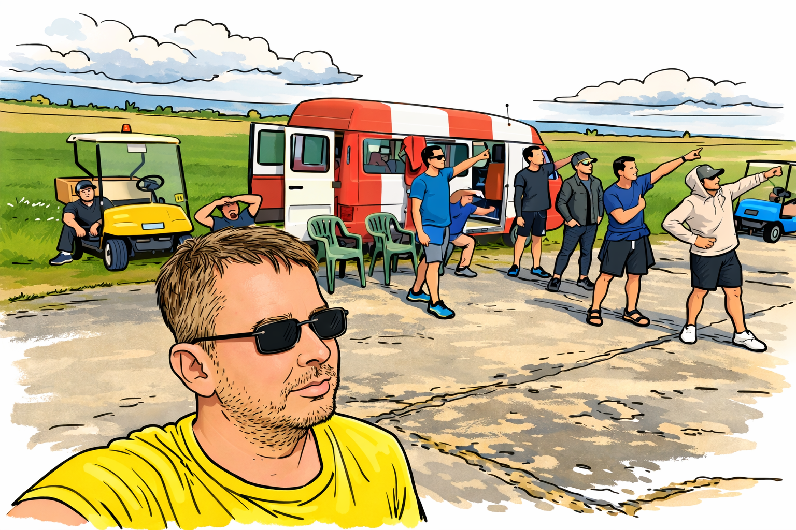
Závěr
Notes:
Graf mluví za vše, nule je akorát, cokoli nad je blbě.

Slide 17
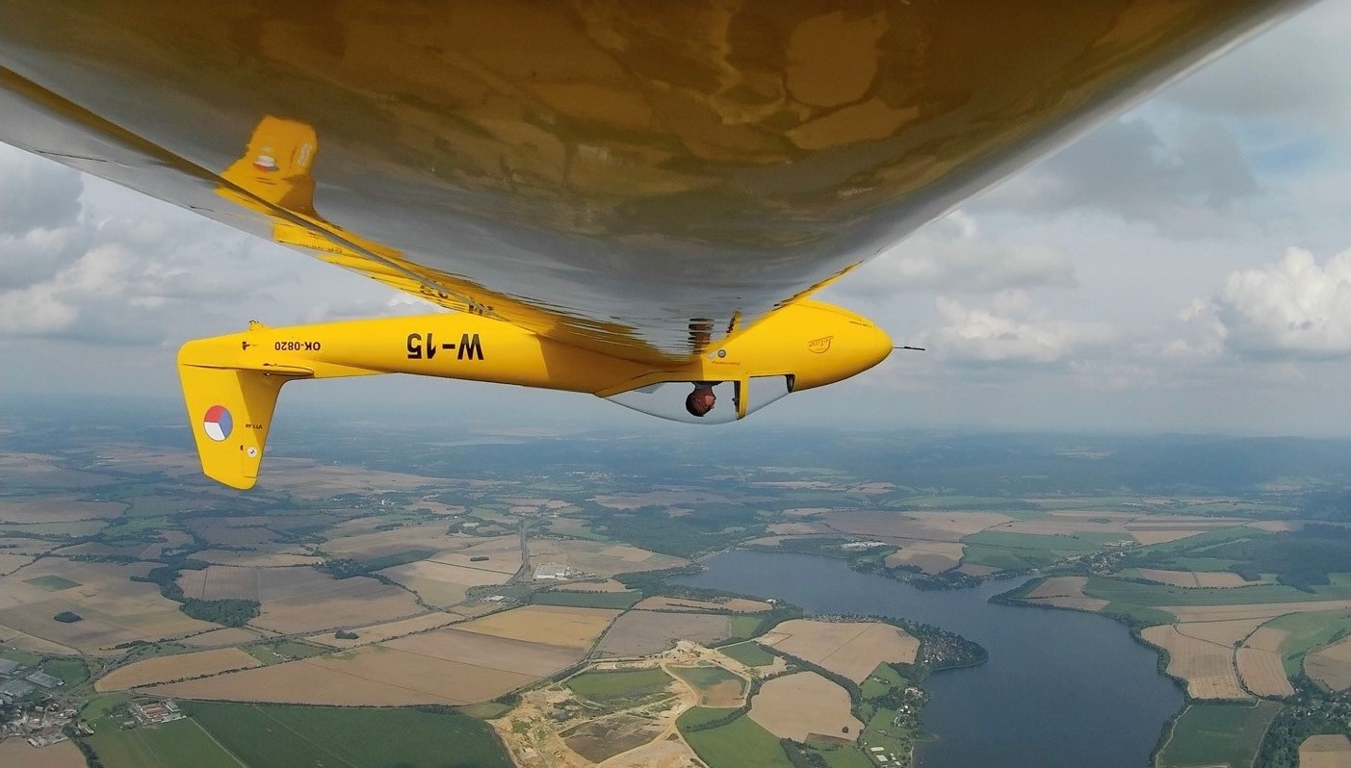
Závěr
Notes:
Graf mluví za vše, nule je akorát, cokoli nad je blbě.

